Slide 1
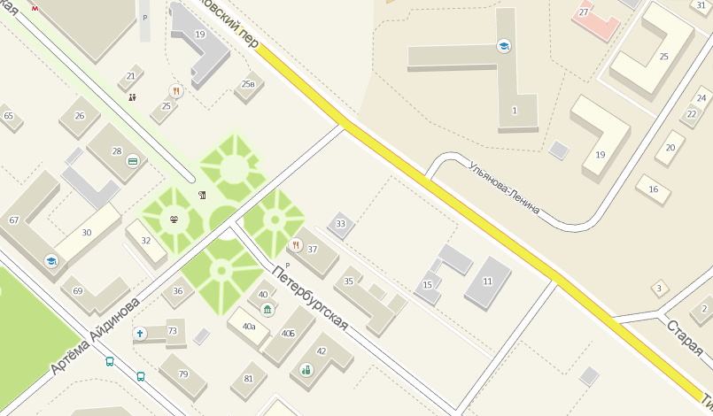



1. Маршруты движения организованных групп детей в образовательное учреждение
ККШИ
Основное направление движения учащихся
Опасные участки дорог

Slide 2
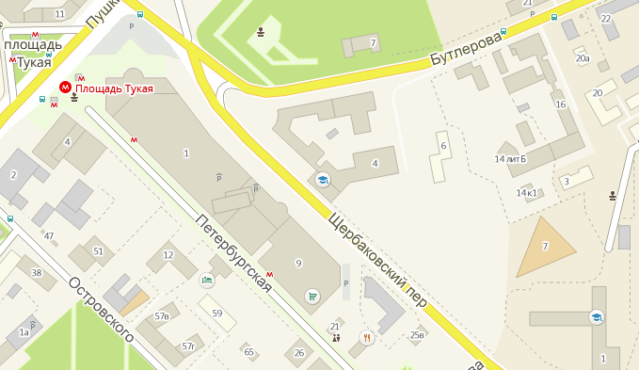




2. Маршруты движения организованных групп детей в образовательное учреждение
ККШИ
Основное направление движения учащихся
Опасные участки дорог

